Slide 1
姓名 | 得分 | 得分 | 班级名次 | 年级名次
王昊宇 | 93 | 98 | 1 | 6
刘承浩 | 91 | 97 | 2 | 11
尹佳琪 | 91 | 97 | 2 | 11
乔宏梁 | 90 | 97 | 2 | 11
李冠儒 | 87 | 95 | 5 | 25
李梓臻 | 87 | 95 | 5 | 25
李林璐 | 86 | 95 | 5 | 25
李炳辰 | 85 | 94 | 8 | 40
王之翼 | 83 | 93 | 9 | 58
段博骞 | 82 | 93 | 9 | 58
刘禹尧 | 82 | 93 | 9 | 58
韩铭远 | 81 | 92 | 12 | 87
胡广裕 | 81 | 92 | 12 | 87
冀俊林 | 81 | 92 | 12 | 87
焦天骄 | 81 | 92 | 12 | 87
刘林航 | 80 | 92 | 12 | 87
谭盼盼 | 80 | 92 | 12 | 87
陈卓 | 78 | 91 | 18 | 131
徐可凡 | 77 | 90 | 19 | 166
姓名 | 得分 | 得分 | 班级名次 | 年级名次
臧俊皓 | 96 | 100 | 1 | 1
刘昊宸 | 92 | 98 | 2 | 6
毛跃然 | 86 | 95 | 3 | 25
唐浩翔 | 84 | 94 | 4 | 40
顾彦聪 | 83 | 93 | 5 | 58
孙义哲 | 83 | 93 | 5 | 58
刘紫涵 | 83 | 93 | 5 | 58
李思睿 | 82 | 93 | 5 | 58
张烨童 | 82 | 93 | 5 | 58
周逸轩 | 82 | 93 | 5 | 58
王浩宇 | 80 | 92 | 11 | 87
刘子淳 | 79 | 91 | 12 | 131
赵博晨 | 79 | 91 | 12 | 131
高义轩 | 78 | 91 | 12 | 131
苏照朴 | 77 | 90 | 15 | 166

Slide 2
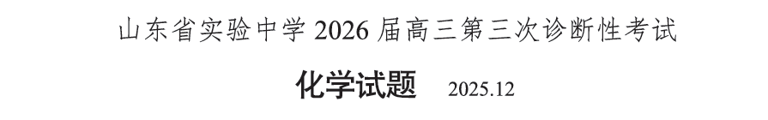
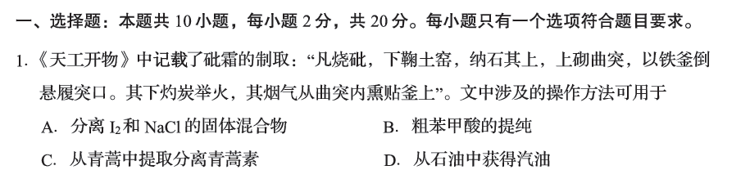
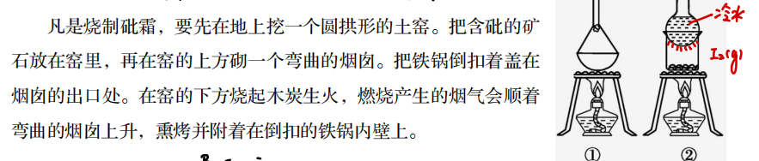

Slide 3
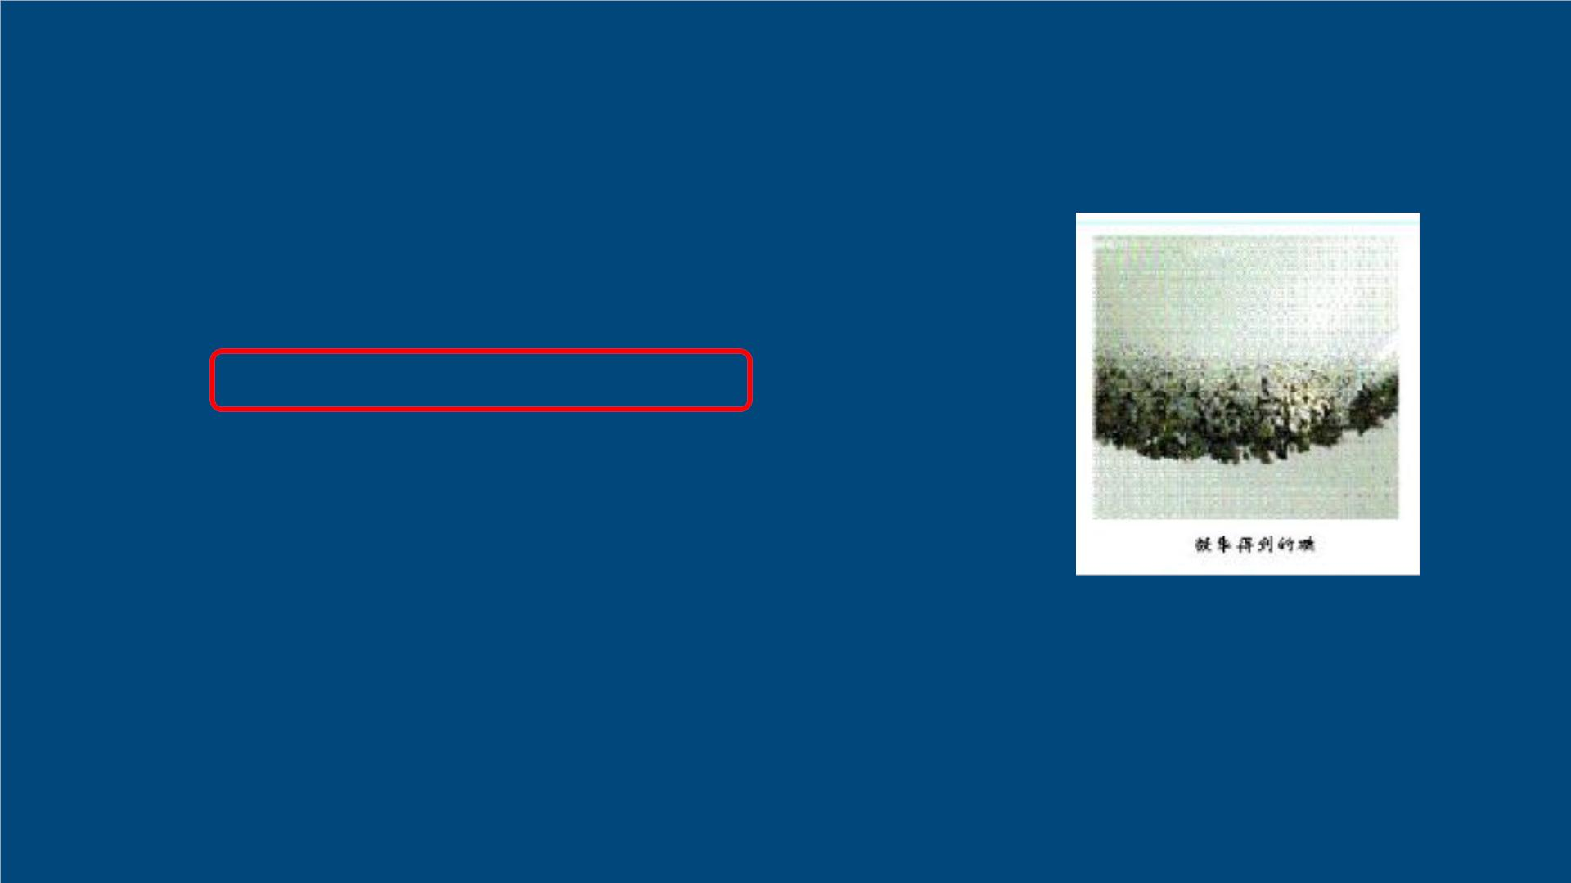
（2017全国Ⅰ）
1.《本草衍义》中对精制砒霜过程有如下叙
述：“取砒之法，将生砒就置火上，以器覆
之，令
乳，尖长者为胜，平短者次之。”文中涉及
升华
累然下垂如
的操作方法是（
）
（选修三）
‹#›

Slide 4
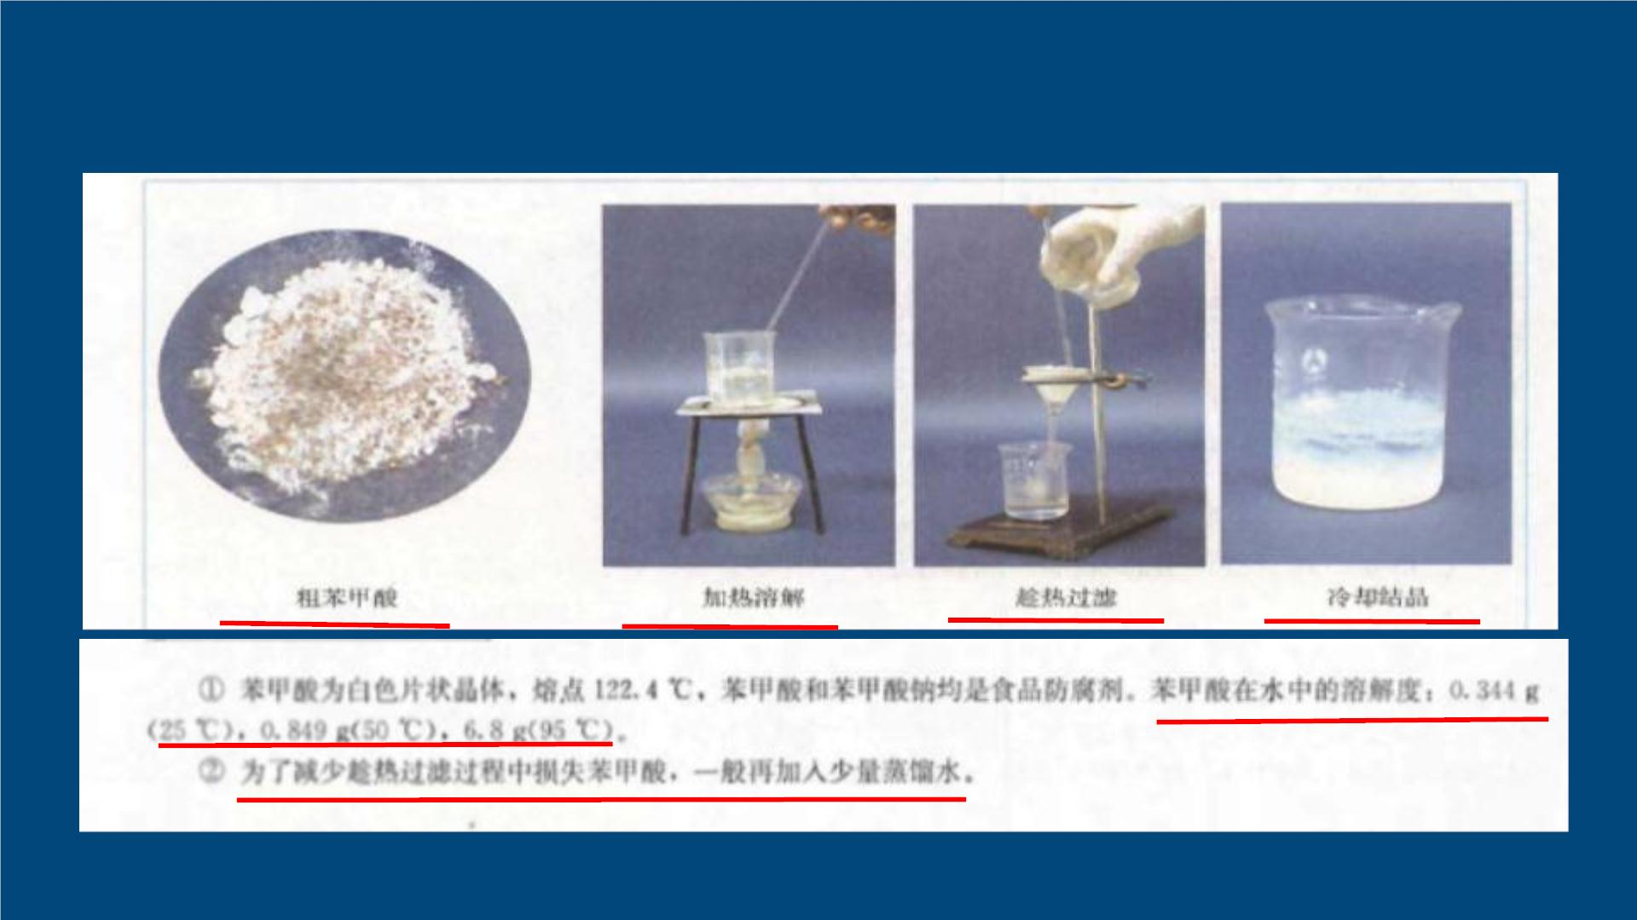
苯甲酸的重结晶（选修五）
（选修五）

Slide 6
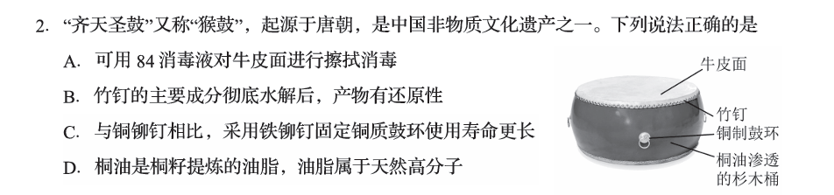

Slide 8
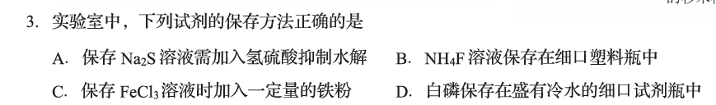

Slide 10
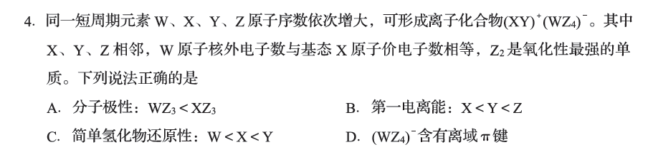

Slide 12
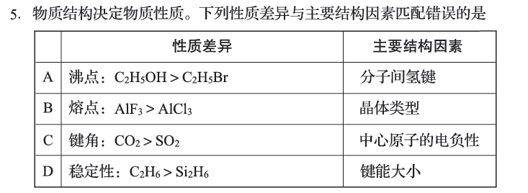

Slide 14
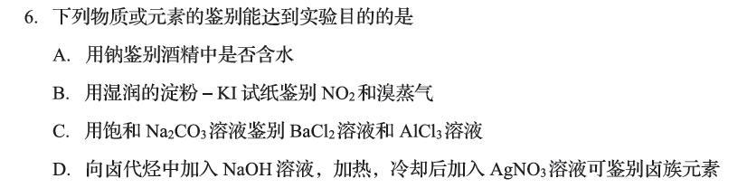

Slide 16
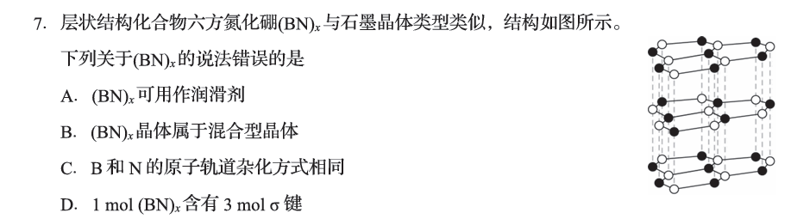

Slide 17
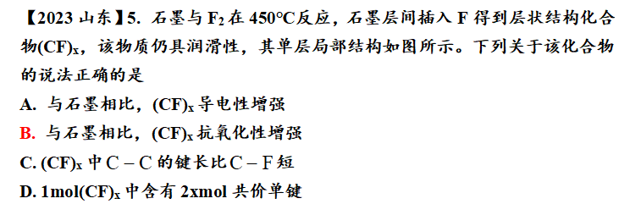
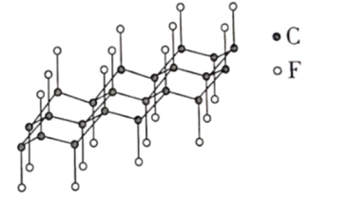

Slide 19
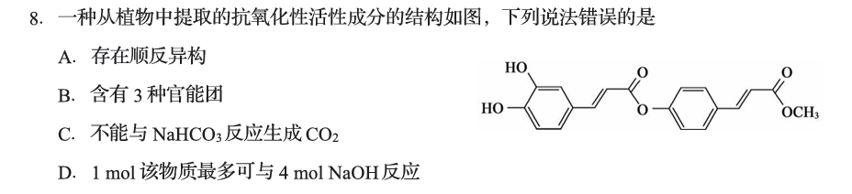

Slide 21
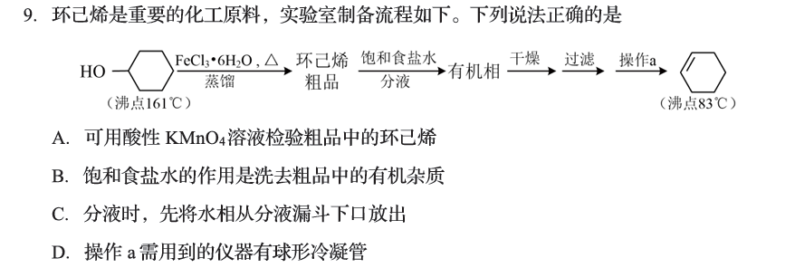

Slide 23
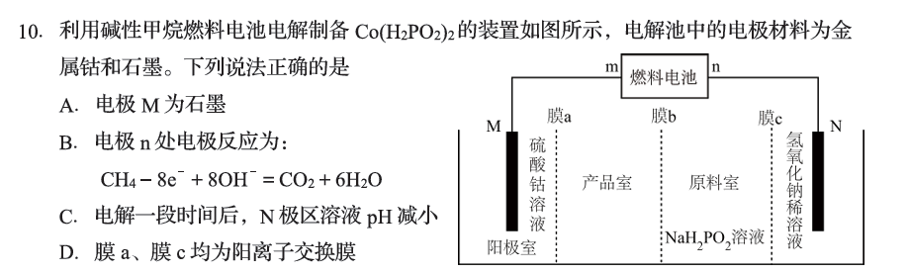

Slide 25
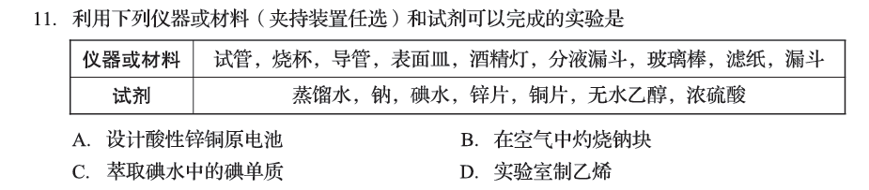
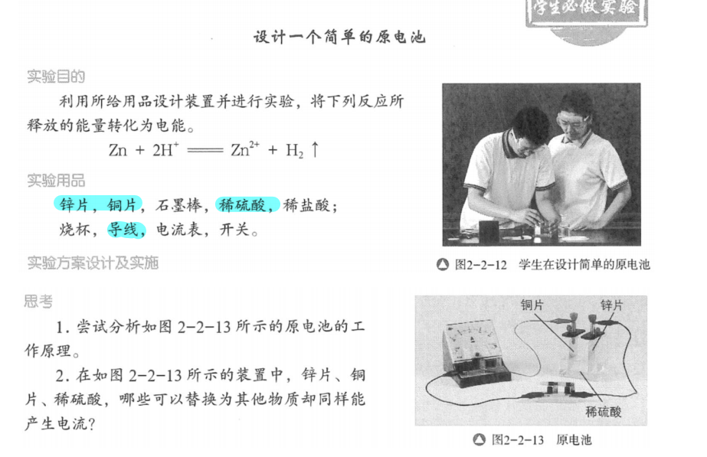

Slide 26
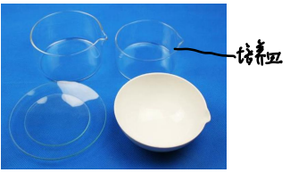
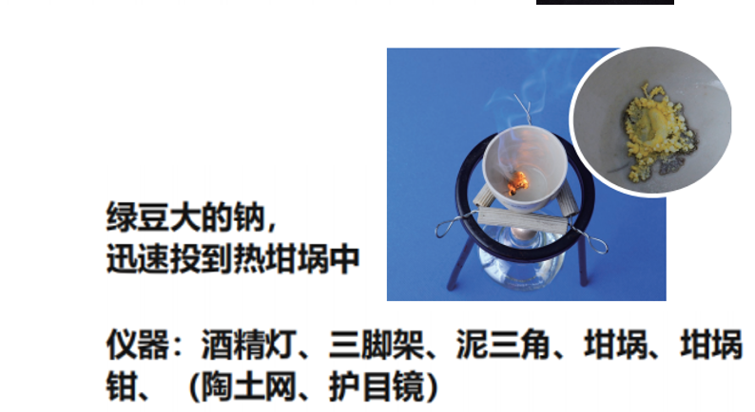

Slide 27
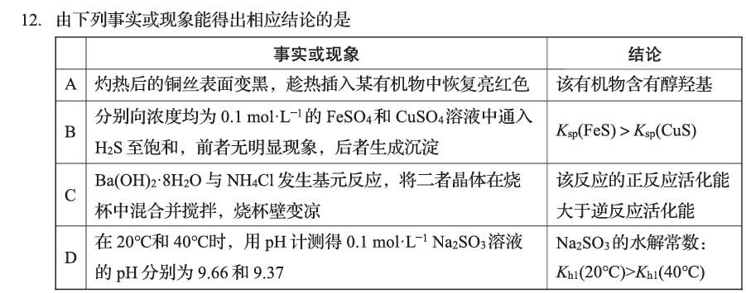

Slide 29
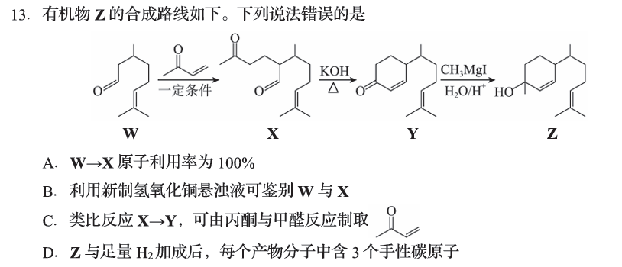

Slide 31
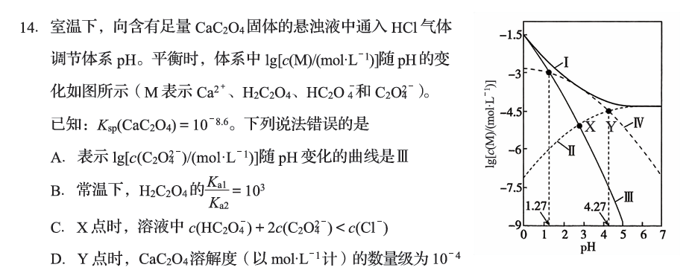

Slide 33
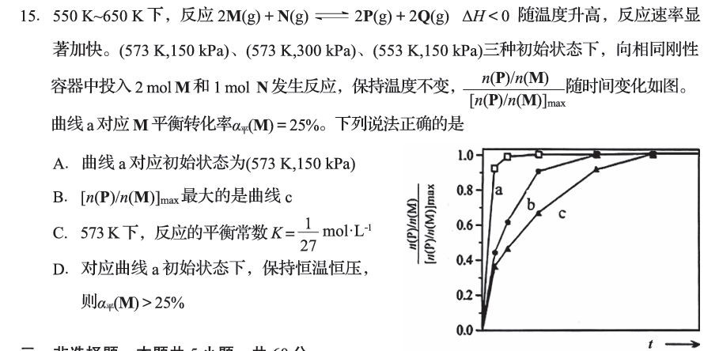

Slide 36
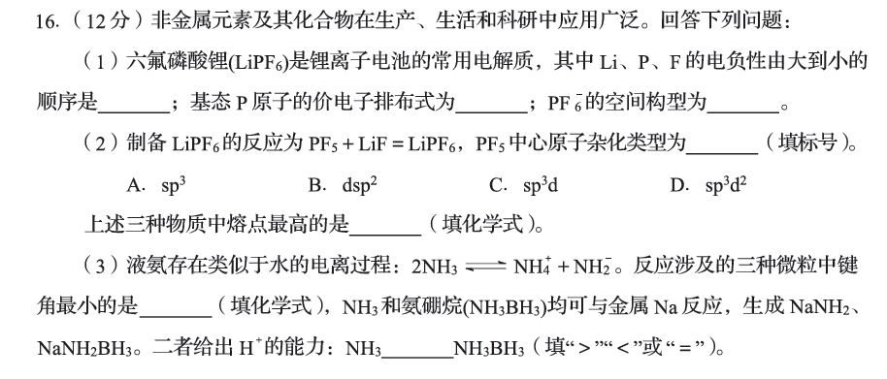
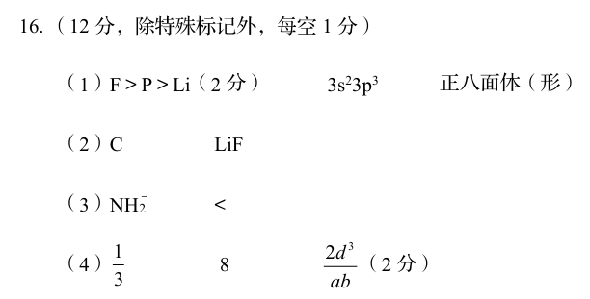

Slide 38
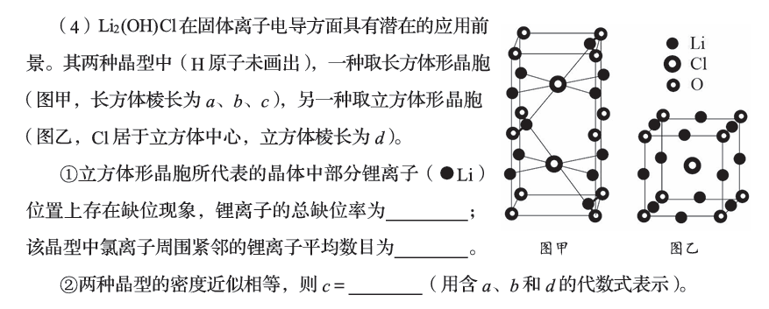

Slide 40
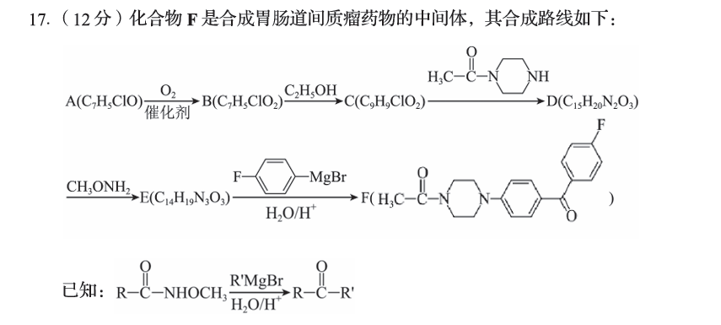

Slide 42
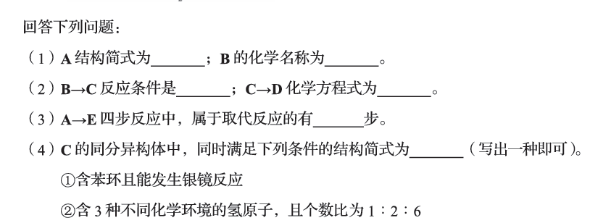
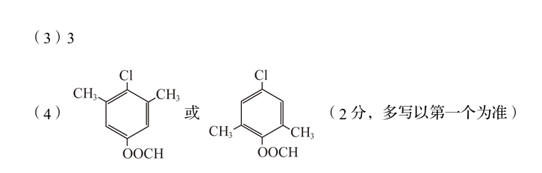
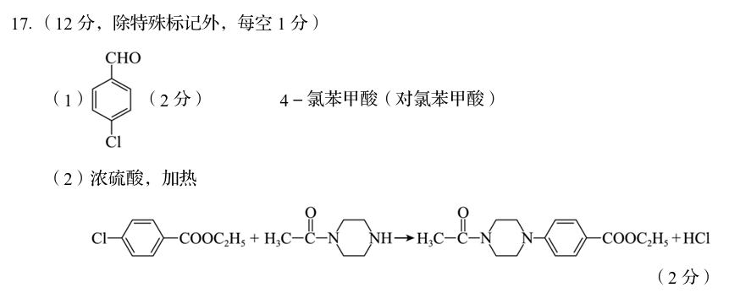

Slide 43
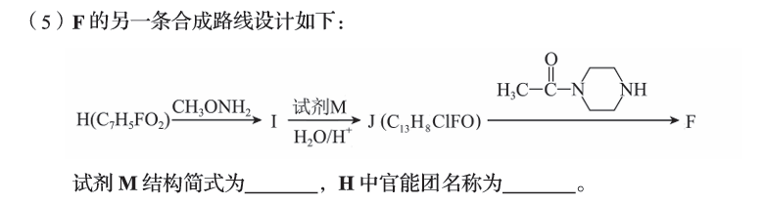

Slide 44
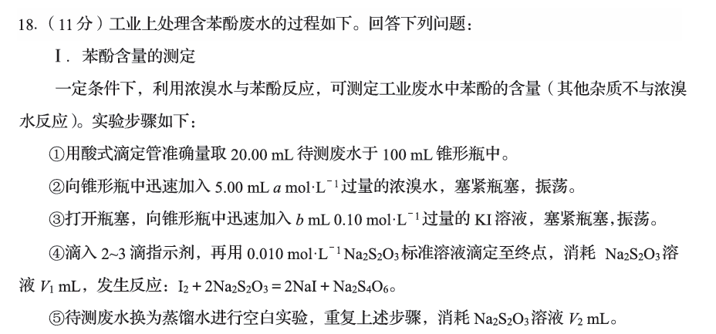

Slide 46
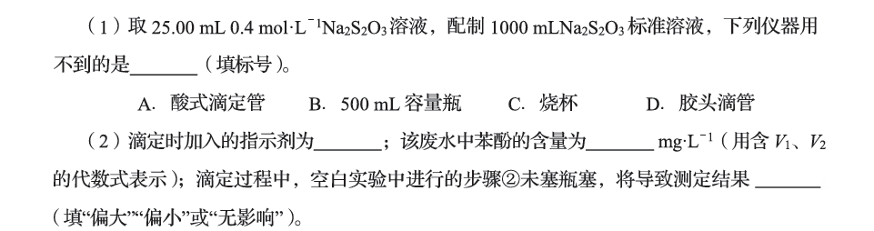
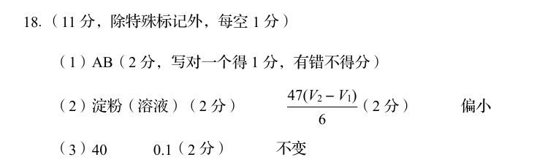

Slide 47
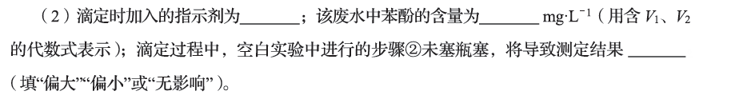

Slide 49
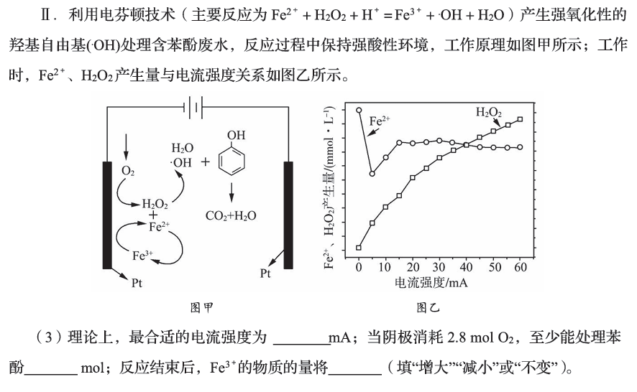

Slide 51
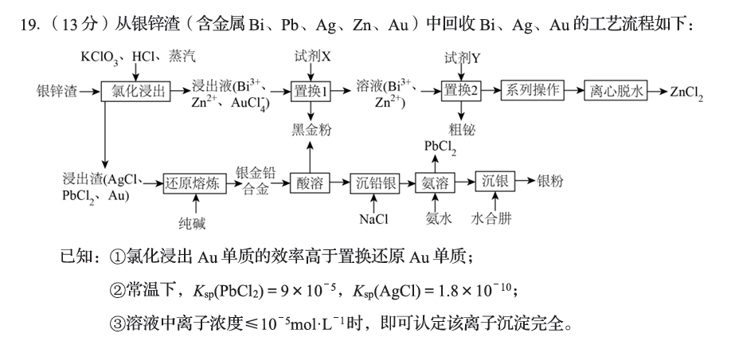

Slide 53
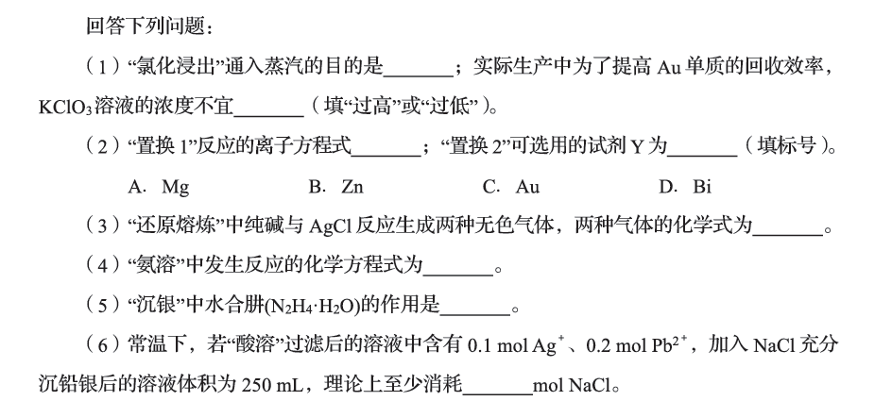
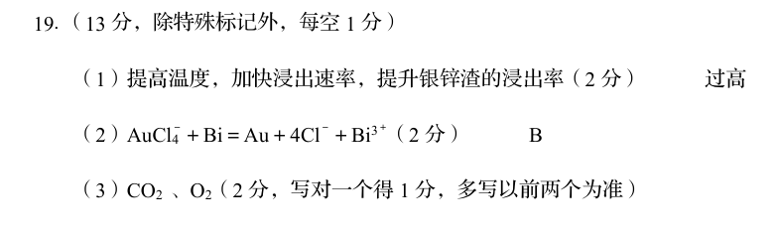

Slide 54
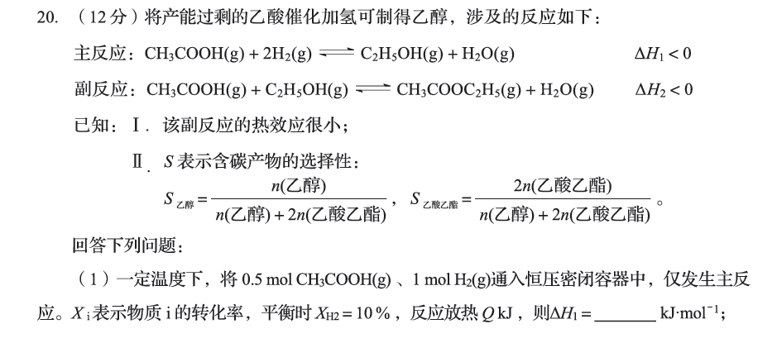

Slide 55
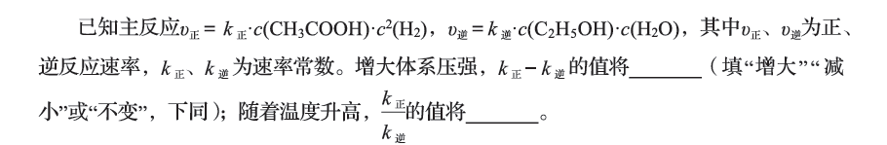

Slide 56
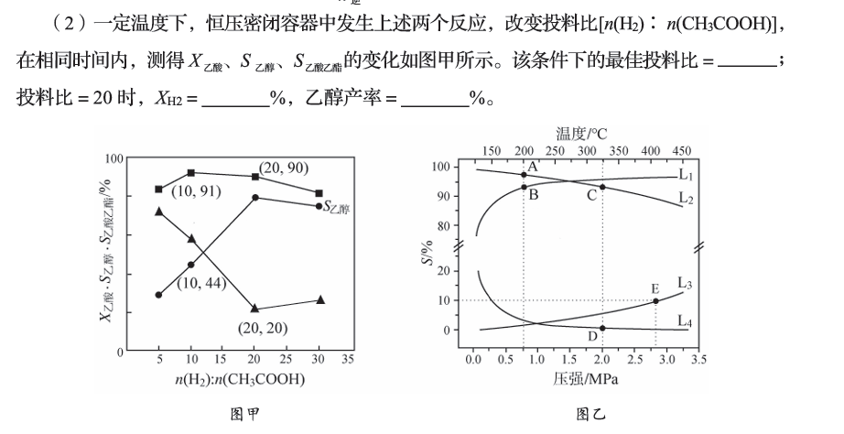

Slide 57
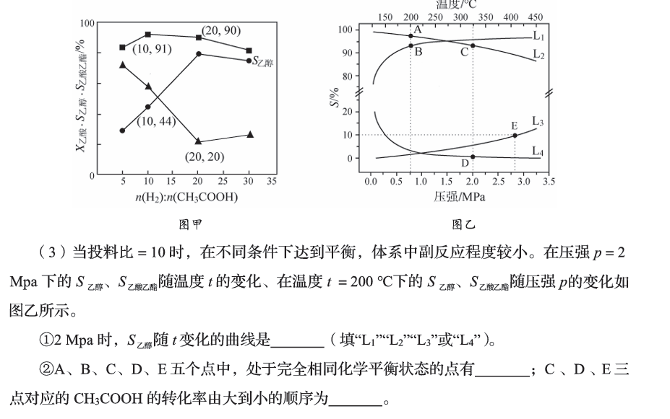

Slide 58
